Slide 1
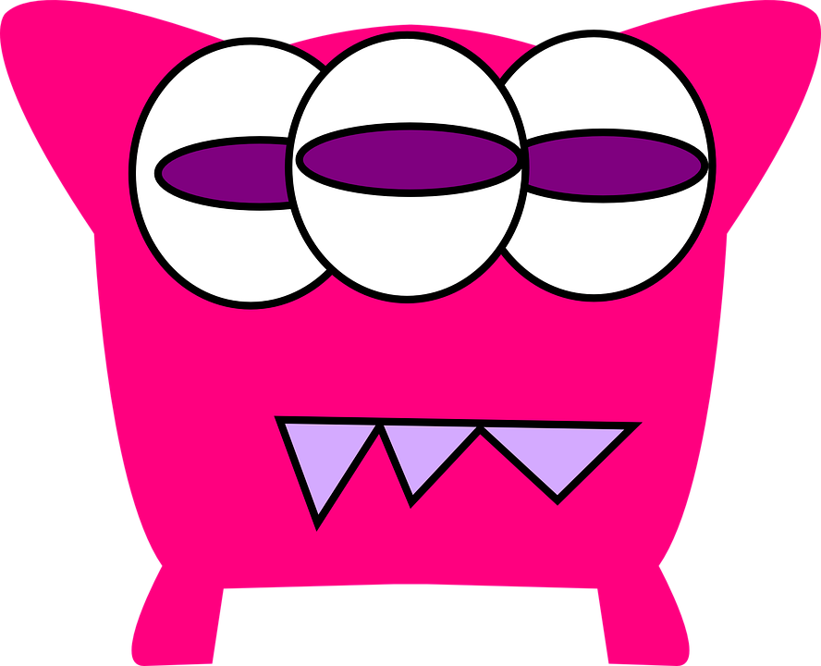
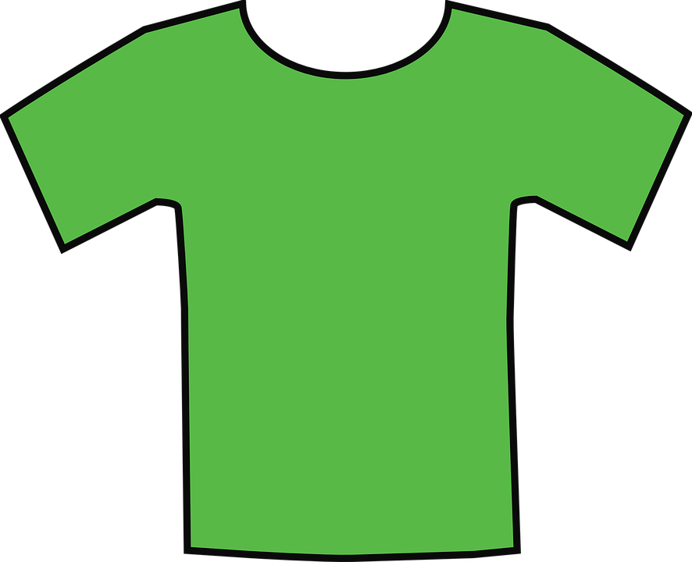
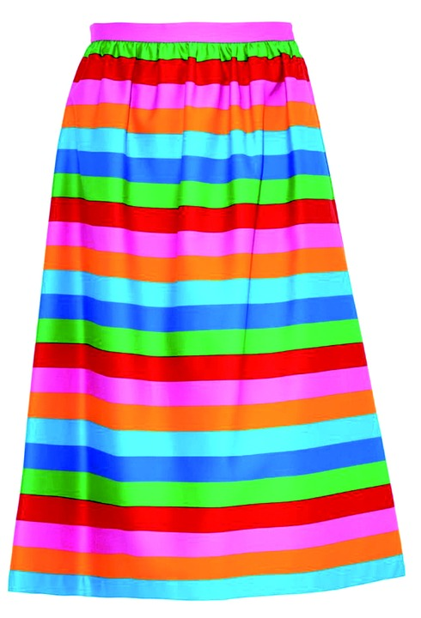
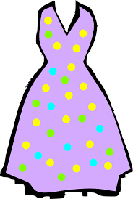




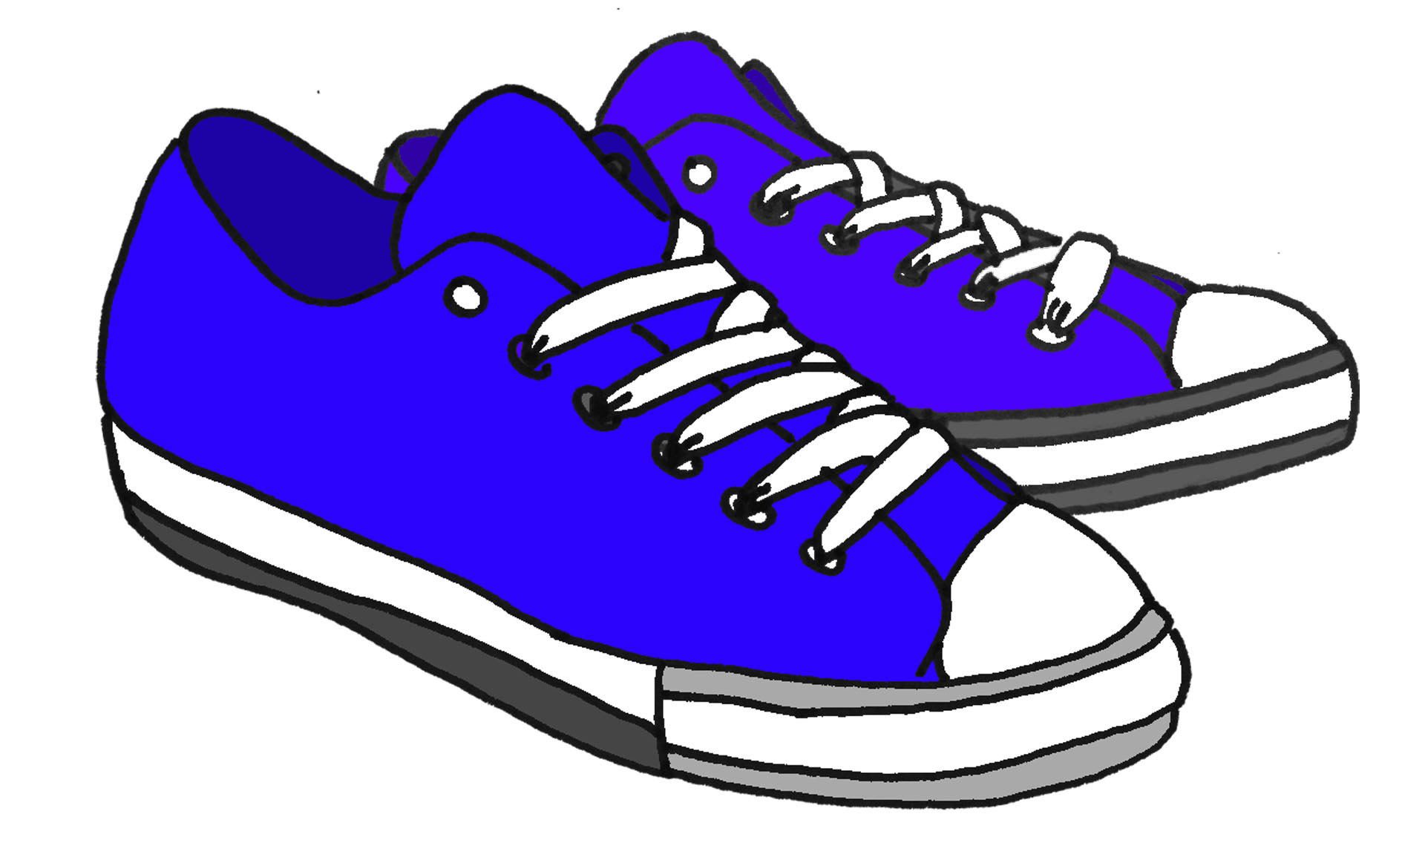
Nom : _____________________
«Un nouveau monstre»
Mise en contexte : Goglu a été ajouté à la monstrerie de la classe.
En fonction des vêtements et les accessoires suivants, choisi au moins deux choses pour habiller Goglu. Tu possèdes 10 pièces de 1$ d’argent monstres pour faire tes achats.
2 $
3 $
4 $
3 $
1 $
2 $
3 $
3 $
Dessine les objets que tu as choisi :

Slide 2
Combien d’argent auras-tu utilisé en tout ?
Laisse les traces de ta démarche ici :
J’aurai utilisé ____$ d’argent monstre pour habiller Goglu !

